Slide 1
FL-möte F12
Information från styrelsen
Truppen/Ledare/’roller
Värdegrund
Träningsupplägg/Träningstider
Cuper/Matcher/Seriespel
Aktiviteter?
Ekonomi/Lagkassa
Förväntningar
Kickoff
Övrigt

Slide 2
Information från styrelsen
Information från Maud

Slide 3
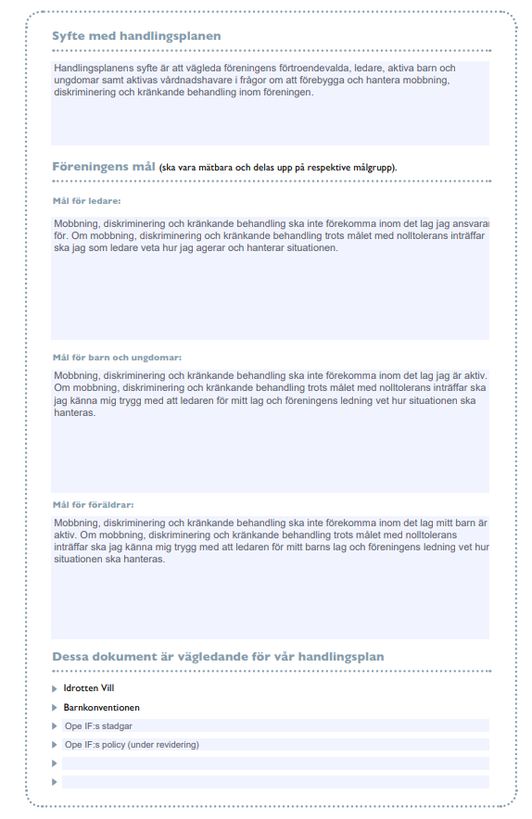

Slide 4
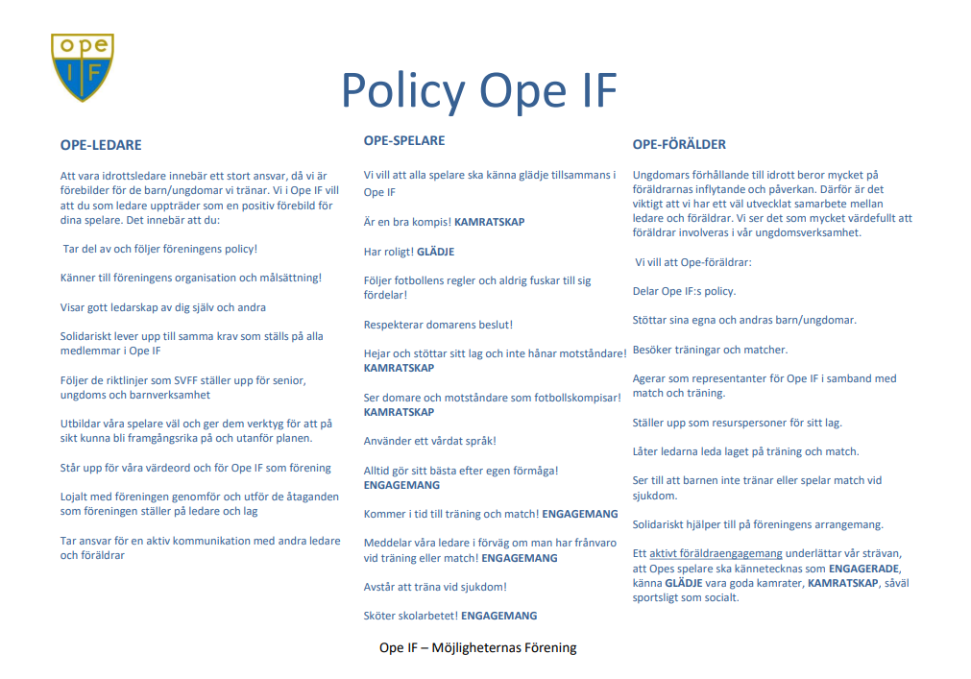

Slide 6
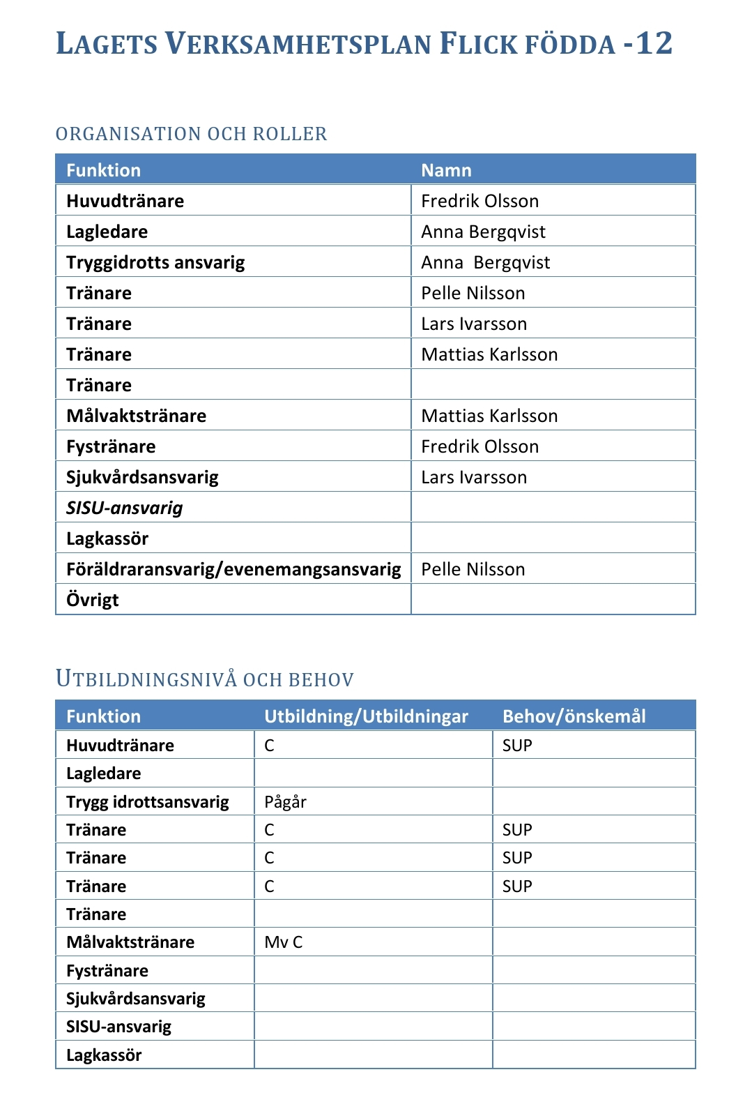
Truppen/Ledare/Roller
31st tjejer (2022)
Lagkassör: Maria Sellman
Föräldragrupp: Elisabeth Nyman, Anna Johansson, Maria Aspman, fler??

Slide 7
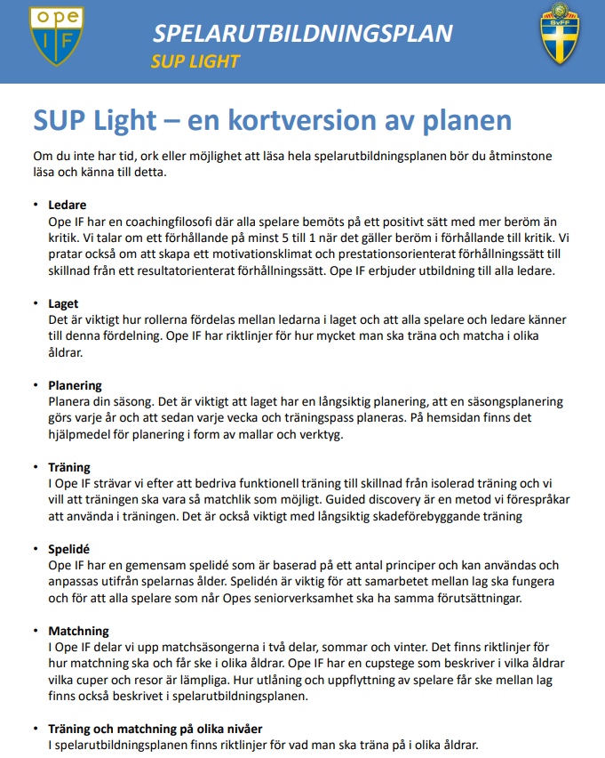

Slide 8
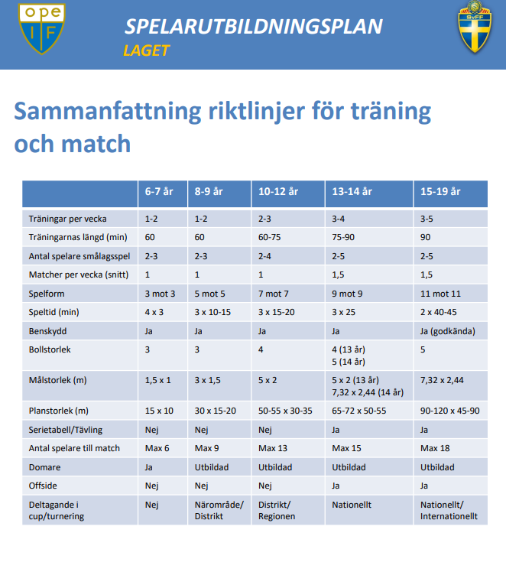

Slide 9
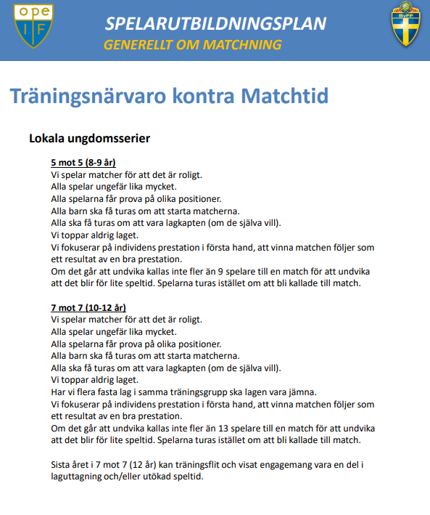

Slide 10
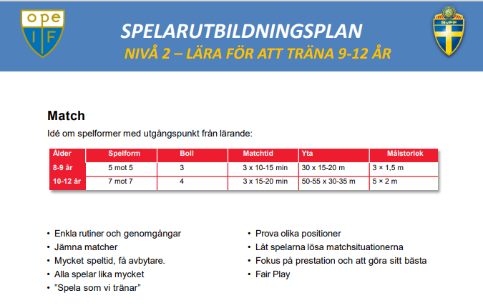

Slide 11
Träningsupplägg/Träningstider Ambition/Mål: Att tjejerna vill fortsätta med fotboll och att dom tycker det är kul
Måndagar 15:30 from 27/2-3/4 Öp-hallen
Måndagar 19:00- Onsdagar 16:30-18:00 from v14-v20 Torvallen
Gemenskap
Spela på alla positioner
Roligt fys
Fokus på träningen
Fokusområden för 2023
V20- Sportfältet?
Träningstider 2023

Slide 12
Cuper/Matcher/Seriespel
Hudik Cup 14-16 Juni. Prelbokat Två lag
Storsjöcupen 5-8 Juli. Bokat Två lag
Hur många? Specialkost? Betalning?

Slide 13
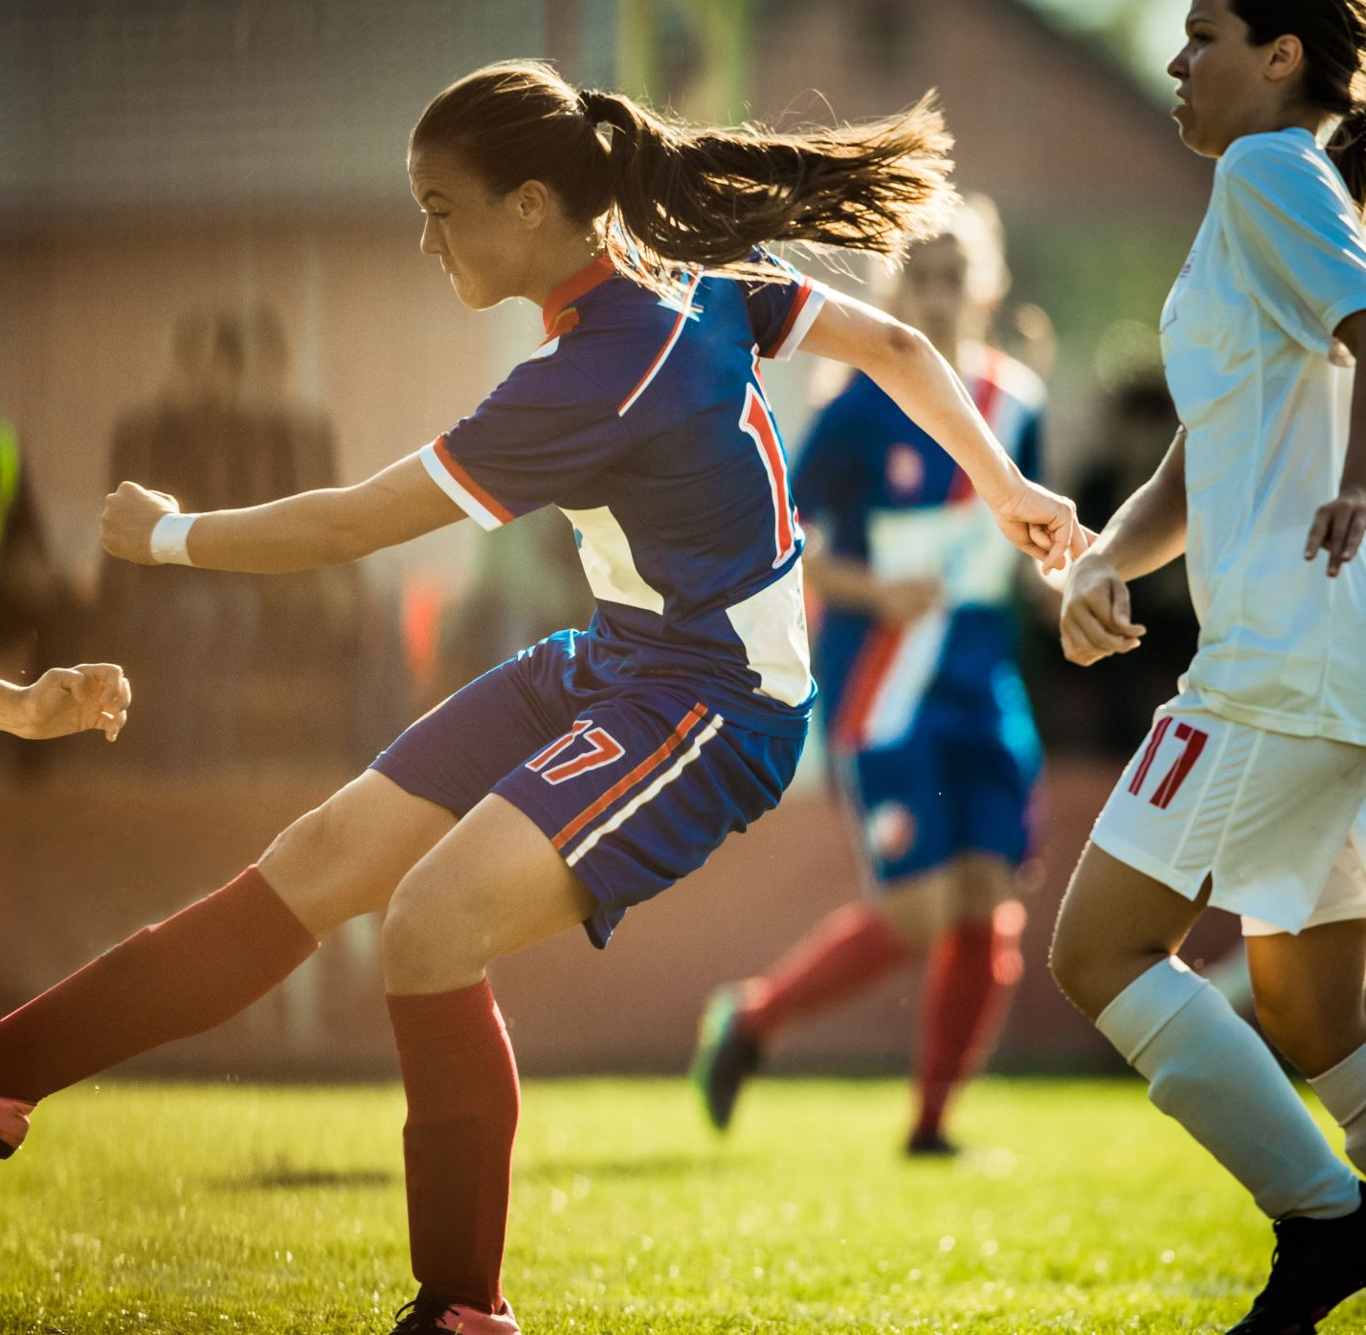
Aktiviteter?
Förslag? Försäsongsaktivitet?

Slide 14
Ekonomi/Lagkassa
Resor/milersättning
Cupavgifter
Fikaförsäljning på matcher
Bingolotter
Häften
Övrigt?

Slide 15
Förväntningar
?

Slide 16
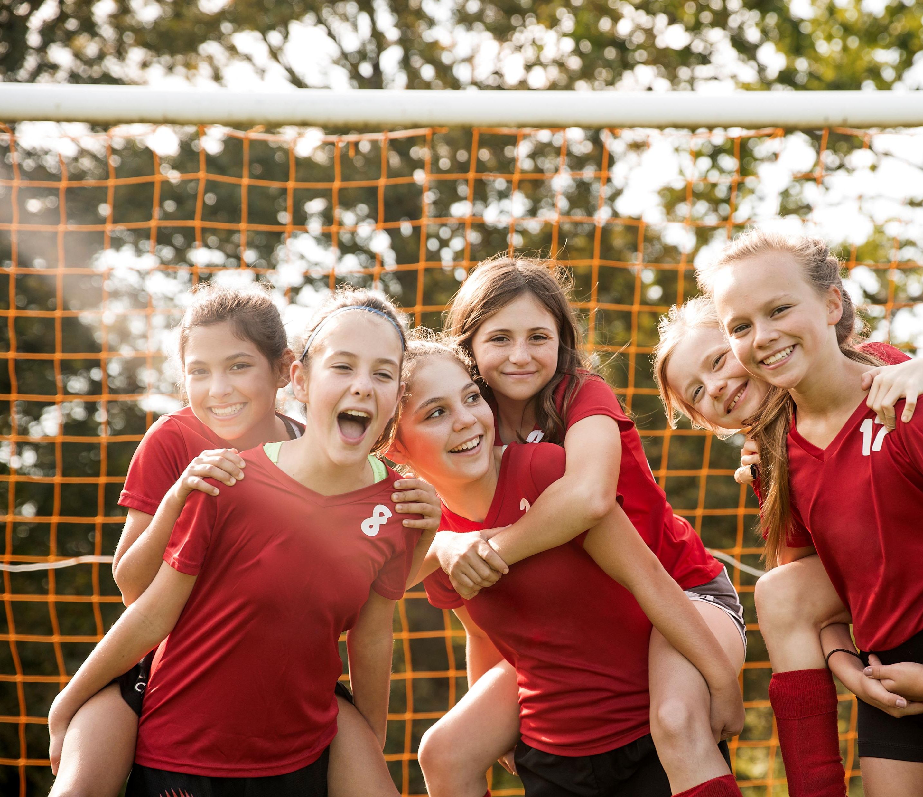
KickOff
Testövernattning på Klubben
Diskutera värdegrund
Agenda och packlista för dagen kommer skickas ut

Slide 17
Övrigt
Kolla era kontaktuppgifter på laget.se
Vi kommer inte köra med gröna kortet
Se över om matchtröjorna fortfarande passar

